Slide 1
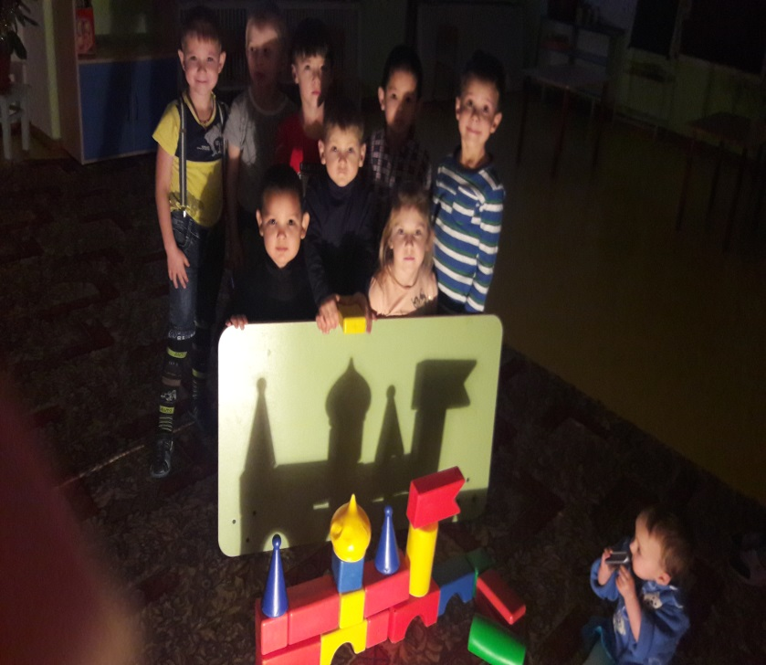
Свет и тень
Муниципальное казенное образовательное учреждение детский сад
№ 21 Инского сельского поселения Охотского муниципального района Хабаровского края
Познавательно – исследовательский проект
Подготовили: воспитанники МКДОУ № 21 п.Новая Иня
Воспитатели: Бородкина Надежда Эдуардовна
Мансурхан Евгения Николаевна

Slide 2
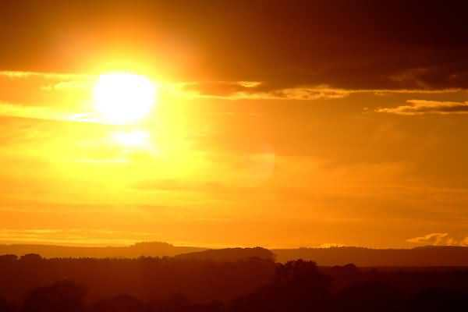
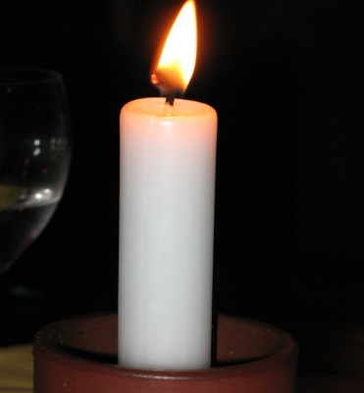
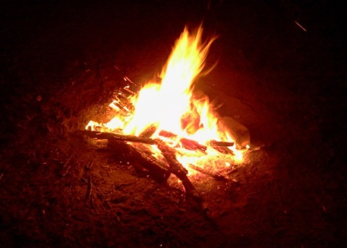
Источники света

Slide 3
Как появляется тень?
Свет нам помогает видеть окружающие предметы.
Что за темные пятна появляются сзади предметов?
От кого, мои друзья,
Убежать никак нельзя?
Неотвязно в ясный день
Рядом с нами ходит (тень)

Slide 4
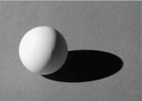
Что такое тень?
Когда что-либо преграждает путь световому лучу, свет останавливается и за предметом образуется тень. Позади объекта, который остановил световые лучи, образуется темное пятно, тень. Тень – это место, куда не падает свет.
Нет света – нет тени.

Slide 5
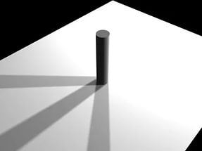
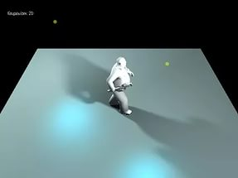
Изменчивость тени
Теней от предмета может падать несколько. Если источник света не один.

Slide 6
На что похожа тень?
Тень похожа на предмет,
от которого она отбрасывается.

Slide 7
Тень умеет двигаться.
Тень может увеличиваться или уменьшаться в зависимости от того, где находится источник света.

Slide 8
Тени –образы!!!!

Slide 9
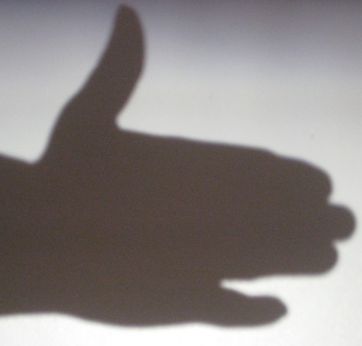
Тени - образы
Складывая определенным образом пальцы рук,
можно получить интересные изображения.

Slide 10
Спасибо за внимание!

